Slide 1
第2章 C++ 基 础
本章主要介绍 C++对C语言的某些改变和扩展，是非向向对象方面的特征，包括：
  • C++的数据类型
  • 类型转换
  • const常量、引用、指针及函数参数
  • 函数原型、默认参数、函数重载
  • 内联函数
  • 名字空间及其应用
  • 变量作用域和生存期
  • 数据输入/输出

Slide 2
第2章 C++ 基 础
C语言基础
C语言基础可以跳过

Slide 3
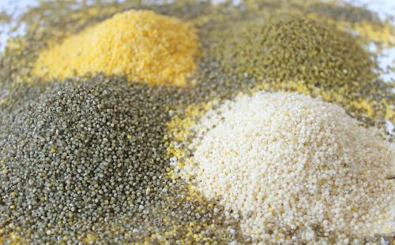


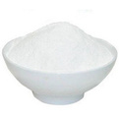
C语言基础
一个列子
粮食可以用碗盛起来进行处理，水可以用杯子盛起来进行处理
实数
整数
字母
？
实数、整数等 数学的“数”，怎么进行处理呢？
是否也需要放到某个东西里进行处理呢？
“变量”（如x）就可以放“数”进去进行处理

Slide 4
C语言基础
现实世界中有： 米、面、水、土 …
其实都是元素，元素：质子、中子、电子
计算机中基本“数”类型：
整数：int (short）(unsigned)
实数：double (float)
字符：char (BYTE) unsigned

Slide 5
C语言基础
组成一门语言的基本单位：字符
  如中文的偏旁部首，英文的字母
语句组成单位：单词（包括字）
语法、语句、段落
C语言的字符集 C 语言源程序中出现的字符来自C语言的字符集。
52个英文字母
A B C D E F G H I J K L M N O P Q R S T U V W X Y Z
a b c d e f g h i j k l m n o p q r s t u v w x y z
10个数字
0 1 2 3 4 5 6 7 8 9
空白符
空格符、制表符、回车符
其他符号
! # % ^ & * ( _ ) - + = ~ [ ] ' | \ ; : " {} , . < > / ?
C语言字符集

Slide 6
C语言基础
C语言的保留字
  32个关键字：(已经由系统定义，不能重作其它定义)
  auto break case char const
  continue default do double else
  enum extern float for goto
  if int long register return
  short signed sizeof static struct
  switch typedef unsigned union void
  volatile while

Slide 7
C语言基础
C语言的语法、语句、段落
C语言中的“单词” 必须是英文字母开始；
不能 用数字开始，数字在 C 语言里面还是数字，只能表示数字本身的数值。
C语言中的“语句” 必须有一定格式，每一句必须以“冒号（即 ；）”结束，具体格式见后。
C语言中的“段落” 是由一对大括号包含起来 { }

Slide 8

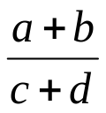

C语言基础
C语言的表达式
──由算术运算符和括号将运算对象(如常量、变量、函数等)连接起来的一个有值的式子。
数学式
C语言算术表达式
例：
x+y-z
2(a+b) 2*(a+b)
(a+b)/(c+d)
sqrt(a)+sqrt(b)
说明：
⑴表达式的类型为该表达式值的类型。
⑵表达式的求值顺序：先按运算符的优先级执行，当一个运算对象两侧的运算符优先级别相同时，则按结合性处理。

Slide 9
基本运算符
C语言基础
C语言的运算符
逻辑运算符
含义
运算符
优先级
结合性
正
+
2
右结合
含义 | 运算符 | 优先级 | 结合性
逻辑非 | ! | 2 | 右结合
逻辑与 | && | 11 | 左结合
逻辑或 | || | 12 | 左结合
负
-
2
右结合
加
+
4
左结合
减
-
4
左结合
乘
*
3
左结合
除
/
3
左结合
含义 | 运算符 | 优先级 | 结合性
小于 | < | 6 | 左结合
小于等于 | <= | 6 | 左结合
大于 | > | 6 | 左结合
大于等于 | >= | 6 | 左结合
等于 | == | 7 | 左结合
不等于 | != | 7 | 左结合
取模
%
3
左结合
算术运算符
关系运算符

Slide 10
C语言基础
C语言的语句分类
C语句有以下六类:
（1）声明语句，完成使用变量的声明和定义。
如：
int i,j;
float fArea;
double dAngle;
注意：
任何变量都需要声明（定义类型）后才可以使用。

Slide 11
C语言基础
（1）声明语句
变量声明的书写格式（定义、声明）：
变量类型 变量名称；
如：
int a ;
float b;
char c;
注意：
任何变量都需要声明（定义类型）后才可以使用。

Slide 12
C语言基础
变量的 运算 和 赋值
简单赋值运算符为“=”；由“=”连接的式子称为（简单）赋值表达式。
例：
一般形式：
<变量>=<表达式>
d=25
c=a+b
z=sqrt(x)+sqrt(y)
x=(a=5)+(b=8)
所有赋值都是往左运算，结果必须放左边

Slide 13
C语言基础
（2） 控制语句，完成一定的控制功能；
  ① if( ) ~ else ~ (条件语句)
  ② for( ) ~ (循环语句)
  ③ while( ) ~ (循环语句)
  ④ do ~ while ( ) (循环语句)
  ⑤ continue (结束本次循环语句)
  ⑥ break (中止执行switch或循环语句)
  ⑦ Switch (多分支选择语句)
  ⑧ goto (转向语句)
  ⑨ return (从函数返回语句)

Slide 14
C语言基础
(3) 函数调用语句，由一次函数调用加一个分号构成一个语句，
如：printf (“This is a C statement.”);
(4) 表达式语句（赋值语句），由一个表达式构成一个语句；
如： a=3 （是表达式，不是语句）
a=3; （是语句）
(5) 复合语句，用{ }把一些语句括起来成为复合语句。相当一条语句，哪里有语句，哪里就可用复合语句。
if (a>b) { max=a; min=b; }
复合语句最后一个语句中最后的分号不能忽略不写。

Slide 15
判断语句
C语言基础
  if语句形式
格式一：
单分支结构 if （ < 条件 > ） 语句A ；
格式二：
双分支结构 if （ < 条件 > ） 语句A ；
else 语句B ；

Slide 16
C语言基础
  第一个C语言程序
要求：给两个数，求其中较大的数.
void main()
{
int a,b,c;
a = 100;
b = 200;
if ( a>b ) c = a;
else c=a;
}

Slide 17
C语言基础
求 1+2+3+ … + 100 =?
甚至 1×2×3× … × 100 =?
或者： 求全班同学平均分，怎么写程序？
特征：
重复一个动作许多次！

Slide 18
循环语句
C语言基础
格式：
while （< 表达式 >） 语句A；
格式： do < 语句A ；>
while （ < 条件 > ）；
在C语言中用 for 语句构成的循环最为灵活。
一般形式：
      for（表达式1;表达式2;表达式3）语句
例：for (i=1;i<=100;i++) sum=sum+i；

Slide 19
数组类型
C语言基础
数学中：a₁，a₂，a₃，···，a_{i}，···，a_{n}
数组是数目固定，类型相同的若干变量的有序集合。
数组中的每一个数称为数组元素，数组中的每一个元素都属于同一个数据类型。
C程序中：a[0]，a[1]，a[2]，···，a[i-1]，···a[n-1]
定义的格式：
类型说明符 数组名[整常量表达式]，···；
例如 int a[5]；
引用方式： 数组名[下标]

Slide 20

函数
C语言基础
数学中的函数: y = f(x) ; y = sin(x) ; y = cos(x);
其实 sin(x) 就非常接近 C 语言的函数
[类型符] 函数名称（类型 形参1 [ ，··· ] ）
{
可执行语句
}
函数调用的一般形式是：
函数名（实参表列）;

Slide 21
C语言基础
自定义扩展类型 struct
现实中，一条信息总是包含多个类型的数据，例如
一个学生的信息就至少要包含：
姓名（字符串）
学号（整数）
性别（其他类型）
出生日期（几个整数）
各学科成绩（实数）
…

Slide 22

C语言基础
自定义扩展类型 struct
struct 结构体名称
{
  类型名1 成员名1;
  类型名2 成员名2;
  ······
  类型名n 成员名n;
  };

Slide 23
C语言基础
要求：定义一个平面点（x,y）的数据类型，定义两个点求其中间点。
struct PT{
double x,y;
};
PT GetMid( PT a,PT b){
PT c;
c.x = (a.x+b.x)/2;
c.y = (a.y+b.y)/2;
return c;
}
void main()
{
PT p1,p2;
p1.x = 0; p1.y = 0;
p2.x = 2; p2.y = 2;
PT p3 = GetMid(p1,p2);
}

Slide 24
2.1 C++对C语言数据类型的扩展
C语言基础
1、C数据类型在C++中继续可用
2、C++对C的结构、枚举、联合进行了扩展
  C：结构名不是类型
    struct {……} some_struct;
    struct some_struct struct_var;
    typedef struct some_struct struct_type;
  C＋＋：结构名、联合名为类型
    struct {……} struct_name;
    struct_t struct_var;
  union
  enum

Slide 25
2.2 局部变量说明
C局部变量的定义
  在语句块内可执行语句之前
C＋＋局部变量的定义
  可在语句块内任何语句可以出现的地方
  但不能被goto及类似语句跳过
好处
  方便：使用时才定义
  易读：类型信息就近获取

Slide 26
2.3 const常量
1、常量定义
  C
    #define 常量名称 常量
  C＋＋
    const 类型 常量名称 = 常量;
常量在定义时就必须初始化

Slide 27
2.3 const常量
2、常量说明
① 常量一经定义就不能修改，例如：
  const int i = 5; // 定义常量i
  i = 10; // 错误，修改常量
  i++; // 错误，修改常量
② const常量必须在定义时初始化，例如：
  const int n; //错误，常量n未被初始化
③ 在C++中，表达式可以出现在常量定义语句中。如果定义的常量是整型，则类型关键字int可以省略。
  int j,k=9; //L1
  const i1=10+k+6; //L2
  const int i1=10+k+6; //L3

Slide 28
2.4 指针
1、C++内存分配
  静态分配（静态变量）
    编译器在处理源代码时为变量分配内存，其效率较高，但缺少灵活性（要求程序执行之前就知道变量所需的内存类型和数量）
  动态分配（动态变量）
    程序执行时调用运行时刻库函数来分配变量的内存。
  两者的区别
    静态变量是有名字的变量，可以通过名字对它所代表的内存进行操作；动态变量是没有名字的内存变量，只能通过指针进行操作。
    静态变量的分配和释放由编译器自动处理，动态变量的分配与释放必须由程序员控制。

Slide 29
2.4 指针
本节主要介绍C++的指针及C++动态内存分配运算符和回收运算符new、delete
指针与常量之间的关系，及0指针和void指针

Slide 30
2.4.1 指针概念的回顾
1、C++内存分配
  静态分配（静态变量）
    编译器在处理源代码时为变量分配内存，其效率较高，但缺少灵活性（要求程序执行之前就知道变量所需的内存类型和数量）
  动态分配（动态变量）
    程序执行时调用运行时刻库函数来分配变量的内存。
  两者的区别
    静态变量是有名字的变量，可以通过名字对它所代表的内存进行操作；动态变量是没有名字的内存变量，只能通过指针进行操作。
    静态变量的分配和释放由编译器自动处理，动态变量的分配与释放必须由程序员控制。

Slide 31
2.4.1 指针概念的回顾
2、动态内存分配---指针
  对类型T，T*是“到T的指针”，即一个类型为T*的变量，能存一个类型T的对象的地址
  char c;
  c=‘a’;
  char p*
  p=&c;
p
c
?
?
&c
?
?
?
‘a’
?
内存
*P

Slide 32
2.4.1 指针概念的回顾
  指针是一个复杂的概念，它能够指向（保存）不同类型变量的内存地址。例如：
  int *pi; // pi是指向int的指针
  int **pc; // pc是指向int指针的指针
  int *pA[10]; // pA是指向int的指针数组
  int (*f)(int,char); // f是指向具有两个参数的函数的指针
  int *f(int) // f是一个函数，返回一个指向int的指针

Slide 33
2.4.2 指针与0
0指针
  0是一个整数，在C语言和C++中可以把它转换成为任意数据类型，如整型、浮点型、指针等。可以把0赋值给不同类型的变量。
  没有任何变量会被分配到地址0，所以0就可以作为一个指针常量，表明指针当时没有指向任何变量。比如，对于前面的指针定义，以下赋值是正确的：
    pc=0;
    pA=0;
    f=0;
  0与NULL

Slide 34
2.4.3 指针与const
1、指针与const的限定关系
p
＊p
?
?
&c
?
?
?
‘a’
?
P为常量，即此内存的值不能修改
*P为常量，即此内存的值不能修改
Int const *p =&c
const char *p =&c

Slide 35
2.4.3 指针与const
2、限制变量、参数的访问，避免非本意的数据修改举例
    #include<iostream.h>
    main(){
    int i, j;
    const int ic = 100;
    const int * ip = & ic;
    int * const icp = & i;
    //icp = &j; //err
    *icp = 200;
    cout<<"i="<<i<<endl;
    cout<<"j="<<j<<endl;
    cout<<"*ip="<<*ip<<endl;
    cout<<"*icp="<<*icp<<endl;
    }
icp是一个常量地址,此处企图修改它

Slide 36
2.4.3 指针与const
3、指向常量的指针
  在指针定义前加const，表示指向的对象是常量。
    const int a=78;
    const int b=28;
    int c=18;
    const int *pi=&a; //定义指向常量的指针
    *pi=58; //error，不能修改指针指向的常量
    pi=&b; //ok，指针值可以修改
    *pi=68; //error
    pi=&c; //ok
    *pi=88; //error
    C=98; //ok
*pi是常量，但通过修改Ｃ的值而使*ip发生了变化，这种用法就有问题了，

Slide 37
2.4.3 指针与const
  例题:限制函数修改参数
  //eg.cpp
    #include <iostream.h>
    void mystrcpy(char * Dest,const char *Src)
    { while(*Dest++=*Src++); }
    void main(){
    char a[20]="How are you!";
    char b[20];
    mystrcpy(b,a);
    cout<<b<<endl;
    }

Slide 38
2.4.3 指针与const
4、指针常量
  在指针定义语句的指针名前加const，表示指针本身是常量。例如：
    char * const pc=“aaaa”;//定义指针常量 ，在定义时必须初始化
    pc=“bbbb”; //error，指针常量不能改变其指针值
    *pc=“a //err,所指的内容可改
    *pc=‘a’; //ok
    *(pc+1)=‘b’; //ok,
    pc++=‘y’; //error
    const int b=28;
    int * const pi=&b; //error，pi不能变,但它所指的内存单却可以改变,此处却将它指向了一个不可变的内存单元,即:
    //不能将const in * 转换成int *

Slide 39
2.4.3 指针与const
5、指向常量的常指针
  可以定义一个指向常量的常指针变量，它必须在定义时进行初始化。例如：
    const int ci=7;
    int ai=8;
    const int * const cpc=&ci; //指向常量的指针常量
    const int * const cpi=&ai; //ok
    cpi=&ai; //error，指针不能修改
    *cpi=39; //error ，不能修改所指对象
    ai=39; //ok,

Slide 40
2.4.3 指针与const
6、const、指针与变量赋值
一般编译器不能跟踪指针在程序中任意一点所指向的对象,任何一个“企图将一个非const对象的指针指向一个常量对象”的动作都将引起编译错误。
  const double minWage=9.60;
  double *ptr=&minWage;

Slide 41
2.4.3 指针与const
const对象的地址只能赋值给指向const对象的指针，但是指向const对象的指针却可以被赋于一个非const对象的地址。
  const double minWage=9.60;
  const double *ptr=&minWage;
  double dval=3.14;
  ptr=&dval;
  *ptr=23;
  dval=23;

Slide 42
2.4.3指针与const
练习1、下面的声明中，哪些是错误的？
int i;
const int ic;
const int *pic;
int *const cpi;
const int *const cpic;
未初始化

Slide 43
2.4.3指针与const
练习2、指出下面的错误
int i=-1;
const int ic=i;
const int *pic=&ic;
int *const cpi=&ic;
const int *const cpic=&ic;
i=ic;
pic=&ic;
cpi=pic;
pic=cpic;
cpic=&ic;
ic=*cpic;
错误

Slide 44
2.4.4 void指针
1、指针与地址
  每个指针都是一个内存地址，但都有一个相关的类型指示编译器怎样解释它所指定内存区域的内容，以及该内存区域应该跨越多少个内存单元。相同类型的指针进行比较或相互赋值才有意义。
2、void *指针
  void*指针只表示与它相关的值是个地址，但该地址的数据类型是未知的。它是能够接受任何数据类型的特殊指针。
  void*最重要的用途是作为函数的参数，向函数传递一个类型可变的对象。另一种用途就是从函数返回一个无类型的对象，在使用时再将它显式转换成适当的类型。

Slide 45
2.4.5 new 和delete
1、动态存储管理的概念
系统为每个程序提供了一个在程序执行时可用的内存空间，这个内存空间被称为空闲存储区或堆（heap），运行时刻的内存分配就称为动态内存分配。
2、在C语言中，动态内存分配用mallc和free函数完成
int * ip = (int*) malloc (sizeof (int) * 100);
  free (ip);

Slide 46
2.4.5 new 和delete
3、C＋＋动态内存分可由new,delete运算符完成
New用于从内存中分配指定大小的内存
  用法1：p=new type;
  用法2：p=new type(x);
  用法3：p=new type[n];
delete用于释放new分配的堆内存
  用法1：delete p;
  用法2：delete [ ]p;

Slide 47

2.4.5 new 和delete
4、【例2-4】 用new和delete分配与释放堆内存。
//Eg2-4.cpp
#include <iostream.h>
void main(){
int *p1,*p2,*p3;
p1=new int; //分配一个能够存放int类型数据的内存区域
p2=new int(10); //分配一个int类型大小的内存区域，并将10存入其中
p3=new int[10]; //分配能够存放10个整数的数组区域
*p1=5;
*p3=1;
p3[1]=2; //访问指向数组的数组元素
p3[2]=3;
cout<<"p1 address: "<<p1<<" value: "<<*p1<<endl;
cout<<"p2 address: "<<p2<<" value: "<<*p2<<endl;
cout<<"p3[0] address: "<<p3<<" value: "<<*p3<<endl;
cout<<"p3[1] address: "<<&p3[1]<<" value: "<<p3[1]<<endl;
delete p1; //释放p1指向的内存
delete p2;
delete p3; //错误，只释放了p3指向数组的第1个元素
delete []p3; //释放p3指向的数组
}

Slide 48
2.4.5 new 和delete
5、new、delete和malloc、free的区别
  new能够自动计算要分配的内存类型的大小，不必用sizeof计算所要分配的内存字节数
  new不需要进行类型转换，它能够自动返回正确的指针类型。
  new可以对分配的内存进行初始化。
  new和delete可以被重载，程序员可以借此扩展new和delete的功能，建立自定义的存储分配系统。
  sizeof( )被改为sizeof

Slide 49
2.5 引用（Reference）
1、概念
  “引用”即“别名”，即是某对象的另一个名字，引用的主要用途是为了描述函数的参数和返回值。特别是用于运算符的重载。
  定义引用：
  类型 &引用名=变量名;
  例如：
    int i=9; //L1
    int &ir=i; //L2 ir 与 i是同一实体的不同名称
  与指针区别
    int * ip = & i;
    int & ir = i;

Slide 50
2.5 引用（Reference）
2、【例2-5】 引用的简单例子。
//Eg2-5.cpp
#include<iostream.h>
void main(){
int i=9;
int& ir=i;
cout<<"i= "<<i<<" "<<"ir="<<ir<<endl;
ir=20;
cout<<"i="<<i<<" "<<"ir="<<ir<<endl;
i=12;
cout<<"i="<<i<<" "<<"ir="<<ir<<endl;
cout<<"i 的地址是："<<&i<<endl;
cout<<"ir的地址是："<<&ir<<endl;
}

Slide 51
2.5 引用（Reference）
3、使用引用应该注意的事情
  引用不是值，不占用存储空间
  引用在声明时必须初始化，否则会产生编译错误
  引用的初始值可以是一个变量或另一个引用
  引用可以视为“隐式指针”，但不分配存储空间
  引用由类型标准符和一个取地址操作符来定义，必须被初始化，且不可重新赋值
    int i,k;
    int &r=i;
    r=&k // error
    r=k; //ok
  引用的地址就是其所引用的变量的地址
    int num=50;
    int &rnum=num;
    int *p=&num; //p是指向num的指针，非引用；
    int *rp=rnum; //err，当为int *rp=&rnum;

Slide 52
2.5 引用（Reference）
  若一个变量声明为T&，必须用一个T类型的变量或对象，或能够转换为T类型的对象进行初始化
    double &rr=1;
  可以有指针变量的引用，不能有指向引用的指针
    int &a=1;
    int *p;
    int *&rp=p; //ok rp是一个引用，它引用的是指针
    int &*ra=a; //error，ra是一人指针，指向一个引用。
  不能建立引用数组，可以建立数组元素的引用
    int a[10];
    int &ra[10]=a;//error
    int &ra=a[8];//ok
  引用的引用不存在，因为T&不是类型
    int &a=1;
    int &&ra=a;//error

Slide 53
2.5 引用（Reference）
错误
4、练习：指出下列中的错误
int ival=1.01;
int &rval1=1.01;
int &rval2=ival;
int &rval3=&ival;
int *pi=&ival;
int &rval4=pi;
int &rval5=*pi;
int &*prval1=pi;
const int &ival2=1;
const int &*prval2=&ival;

Slide 54
2.5 引用（Reference）
对于形如T& x的普通引用，必须用一个类型T的左值初始化x。
对于一个形如const T&x的初始化，则不必是一个左值，甚至可以不是T类型的，其处理过程度如下：
1、首先，如果需要，将应用T的类型转换。
2、而后将结果存入一个类型T的临时变量。
3、最后将此临时变量用作初始式的值。
5、引用与const
  #include<iostream.h>
  void main(){
  int i=10;
  const double &x=23+23+i;
  cout<<"x="<<x<<endl;
  }
临时内存
56
转换成double类型
将X作为此临时内存的别名，直到X“死亡”
56.00
x
56.00

Slide 55
2.5 引用（Reference）
5、引用与const
double dval=1024;
const int &ri=dval;
dval=90;
cout<<"dval="<<dval<<endl;
cout<<"ri="<<ri<<endl;
ri=90; //错误，修改常量
程序输出结果：
dval=90
ri=1024
why ri is 1024?
编译器将此定义转换成类似如下的代码：
int temp=dval;
const int &ri=temp;
对dval的修改不会影响到temp，所以ri的值不会因dval而变动。

Slide 56
2.6 类型转换
类型转换的概念
  类型转换就是将一种数据类型转换为另一种数据类型。下面的例子说明类型转换的过程
  int ival=0;
  ival=3.54+3;
编译器的处理过程（☹：编译器将给出警告）
为防止精度损失，将int 3提升为double 3.00;
执行3.54+3.00结果为6.54;
将=右边的类型转换为=左边的类型，直接切除小数右边的部份,即6.54变成了6
将6赋给ival;

Slide 57
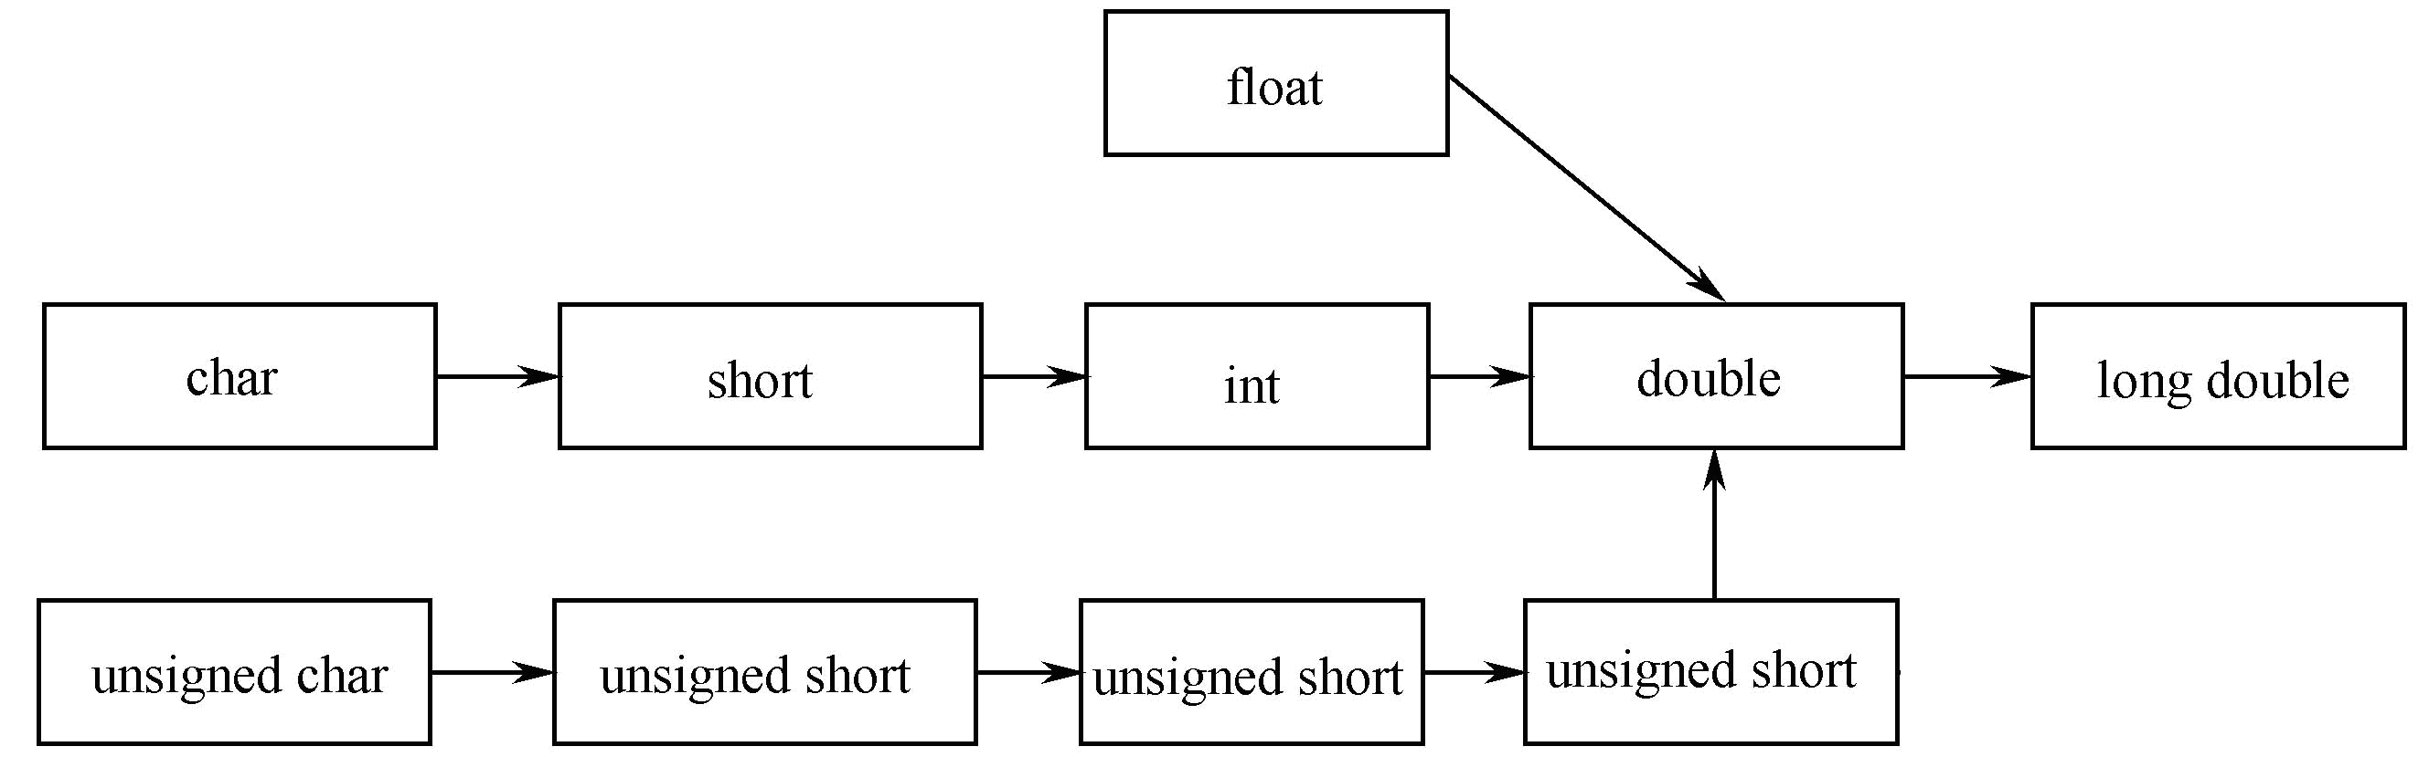
2.6.1 隐式类型转换
1、隐式类型转换的概念
    C++定义了一套标准数据类型转换的规则，在必要时，C++会用这套转换规则在程序员不参与进行数据类型的自动转换。
2、四种常见的隐式类型转换
  ①在混合类型的算术表达式中，最宽的数据类型成为目标类型，如图示。

Slide 58
2.6.1 隐式类型转换
②用一种类型的表达式赋予另一种类型的对象，目标类型是被赋值的类型对象。
③把一个表达式传给一个函数调用，表达式的类型与形参的类型不同，目标类型是形式参数的类型；
④从一个函数返回一个类型，表达式的类型与返回类型不符，目标类型是返回类型。

Slide 59
2.6.1 显示类型转换
1、显式类型转换
  显示类型转换也称强制类型转换（cast)，有时需要强制类型转换，但它也是错误的根源，因为它关闭了编译器的类型检查机制。
C中的转换形式：
（类型说明）表达式；
  int i = 100;
  float f = (float) i;
  void * p;
  char * cp = (char *) p;
C++中的转换形式：
类型名称（表达式）；
  int i = 100;
  float f = float (i);
  void * p;
  char * cp = char * (p);

Slide 60
2.6.1 显示类型转换
2、C++中强制类型转换的几种形式
  cast-name<type>(expression);
  其中的cast-name可以为：
    static_cast :静态转换
    dynamic_cast：动态转换
    const_cast ：常量转换
    reinterpret_cast：用于不相关的类型转换，如将int转换成指针等。
  例：
double b=-67.89;
int c=b;
int c=static_cast<int>(b);

Slide 61
2.6.1 显示类型转换
3、【例2-7】 利用const_cast转换去掉指针和引用的const限制。
//Eg2-7.cpp
#include<iostream.h>
void sqrt(const int *x) {
int *p=const_cast <int *>(x); //const_cast去掉了x的const限制
*p=(*p) * (*p); //p和x指向同一内存地址，即*p实际修改了*x
}
void sqr(const &x) {
const_cast<int &>(x)=x*x; //const_cast去掉了x的const限制，否则不能修改x
}
void main(){
int a=5;
sqrt(&a); //通过指针将a改为25
cout<<a<<endl; //输出25
sqr(a); //通过引用将a改为625
cout<<a<<endl; //输出625
}

Slide 62
2.7 函数
本节主要介绍C++函数的相关知识，应着重了解函数默认参数、引用参数及返回值、重载函数及其解析过程等方面的知识。

Slide 63
2.7.1 函数原型
1、相关概念
  函数原型就是常说的函数声明，由函数返回类型、函数名及参考表构成。形式如下：
    rtype f_name(type1 p1,type2 p2,…)；
  函数定义就是给出函数体的函数声明（即函数的程序代码）
  函数原型描述了函数的接口。它描述了函数必须接收的信息类型（参数表），以及它的返回类型。
  调用函数前必须声明或定义
  函数原型常被放在头文件中。

Slide 64
2.7.1 函数原型
2、【例2-8】 函数原型的一个简单例子。
//Eg2-8.cpp
#include<iostream.h>
double sqrt(double f); //函数原型
void main(){
for(int i=0;i<10;i++)
cout<<i<<"*"<<i<<"="<<sqrt(i)<<endl;
}
double sqrt(double f) {
return f*f;
}

Slide 65
2.7.1 函数原型
3、C++函数原型的一些注意事项
  ① 函数原型中的参数名可以省略。
  ② 函数定义时的返回类型、函数名、参数个数、参数的次序和类型必须与函数原型相符，但参数名可以不同。
  ③ 如果函数的定义出现在程序中第一次调用此函数之前，就不需要函数原型。
  ④ C++与C语言的函数参数声明存在区别。

Slide 66
2.7.1 函数原型
⑤ 如果函数原型中没有指出函数的返回类型（包括主函数main），C++将默认该函数的返回类型是int。
⑥ 如果一个函数没有返回类型，则必须指明它的返回类型为void。
⑦ 在C++中无参数函数与C语言是有区别的。在C++中，下面的函数原型等价：
  int f(); //该函数没有参数
  int f(void); //该函数不需要参数
  在C语言中，下面的函数是不同的：
  int f(); //该函数可以有很多个参数
  int f(void); //该函数不需要参数

Slide 67
2.7.2 函数默认参数
1、概念
C++允许为函数提供默认 参数。在调用具有默认参数的函数时，如果没有提供调用参数，C++将自动把默认 参数值作为相应参数的值。
2、规则
  只能默认全部或部分右边的参数
  函数声明和定义同时存在时，仅声明中才能出现默认的说明.
  默认参数的声明必须先于函数调用.

Slide 68
2.7.2 函数默认参数
3、【例2-9】 默认参数的一个应用例子。
//Eg2-9.cpp
#include <iostream.h>
double sqrt(double f=1.0);
void main(){
cout<<sqrt()<<endl; //采用默认参数
cout<<sqrt(5)<<endl;
}
double sqrt(double f) {
return f*f;
}

Slide 69
2.7.2 函数默认参数
4、注意
一旦某个参数开始指定默认值，它右边的所有参数都必须指定默认。
  int f(int i1,int i2=2,int i3=0); //正确
  int g(int i1,int i2=0,int i3); //错误，i3没有缺省值
  int h(int i1=0,int i2,int i3=0); //错误，i1缺省后，其右i2没有缺省
在调用具有默认 参数值的函数时，若某个实参默认 ，其右边的所有实参都应默认 。例如：
int f(int i1=1,int i2=2,int i3=0){ return i1+i2+i3; }
针对此函数，有如下调用：
  f(); //正确，i1=1,i2=2,i3=0
  f(3); //正确，i1=3,i2=2,i3=0
  f(2,3); //正确，i1=2,i2=3,i3=0
  f(4,5,6); //正确，i1=4,i2=5,i3=6
  f(,2,3); //错误，i1缺省，而右边的i2,i3没有

Slide 70
2.7.3 引用参数
1、C++参数传的主要形式
  传值、传指针、传引用
2、传引用参数的意义
  需要从函数中返回多于一个值。
  需要修改实参值本身。
  传递地址可以节省复制大量数据的内存空间和时间。

Slide 71
2.7.3 引用参数
3、引用应用： C语言用指针交换两个变量值
  //Eg2-11.cpp
  #include <iostream.h>
  void swap(int *a,int *b) {
  int temp=*a;
  *a=*b;
  *b=temp;
  }
  void main(){
  int x=5;
  int y=10;
  swap(&x,&y);
  cout<<"x="<<x<<"\ty="<<y<<endl;
  }

Slide 72
2.7.3 引用参数
3、引用应用： C++可用引用交换两个变量值
//Eg2-12.cpp
#include<iostream.h>
void swap(int &a,int &b) {
int temp=a;
a=b;
b=temp;
}
void main(){
int x=5;
int y=10;
swap(x,y);
cout<<"x="<<x<<"\ty="<<y<<endl;
}

Slide 73
2.7.3 引用参数
3、引用应用：返回多值——计算平方、立方
  int fun(int n,int &rSquar,int &rCubed)
  {
  if(n>20 && n<0)
  return 1;
  rSquar=n*n;
  rCubed=n*n*n;
  return 0;
  }

Slide 74
3、引用应用：实现两个字符串的交换
2.7.3 引用参数
  #include <iostream.h>
  void Swap(char*& str1, char*& str2);
  void main()
  {
  char* ap="hello";
  char* bp="how are you?";
  cout <<ap <<endl <<bp <<endl;
  Swap(ap, bp);
  cout <<"交换以后:\n";
  cout <<ap <<endl <<bp <<endl;
  }
  void Swap(char*& str1, char*& str2)
  { char* temp=str1;
  str1=str2; str2=temp;
  }

Slide 75
2.7.3 引用参数
4、引用传递大型对象的效率问题
C++引入引用的另一原因是传递大型的类对象或数据结构。在按值传递参数的情况下，传递小型类对象和结构变量不存在效率问题，但在传递大型结构变量或类对象时，需要进行大量的数据复制（把实参对象或结构变量的值复制到函数参数在运行栈分配的存储区域中），效率就太低了。

Slide 76
2.7.3 引用参数
【例2-13】 按值传递参数与引用传递参数的效率对比。
//Eg2-13.cpp
#include <iostream.h>
#include <string.h>
struct student{
char name[12]; //学生姓名
char Id[8]; //学号
int age; //年龄
double score[10]; //10科成绩
};
void print(student a) {
cout<<a.name<<endl;
cout<<a.Id<<endl;
cout<<a.age<<endl;
for(int i=0;i<10;i++) cout<<a.score[i]<<endl;
}
void main(){
student x;
…… //对x进行赋值的语句省掉了
print(x);
cout<<sizeof(x)<<endl; //计算x的内存块大小
}

Slide 77
5、引用参数与指针参数比较
2.7.3 引用参数
指针与引用都能使函数修改实参所指对象的值，都能向函数有效地传送大型类对象的地址。但引用参数更为直观方便。
指针允许传递空对象，但引用必须传递有效的对象。
  //Eg.cpp
  int swap(int *a,int *b)
  {
  if (b) {
  int t=*a; *a=*b; *b=t;
  return 1;
  }
  else return 0;
  }
  void main(){
  int x=9,y=20;
  cout<<swap(&x,0);//ok
  }
//ch.cpp
int swap(int &a,int &b)
{ if (b) {
int t=a; a=b; b=t;
return 1;
}
else return 0;
}
void main(){
int x=9,y=20;
cout<<swap(x,0);//err
}

Slide 78
2.7.3 引用参数
6、传递引用参数潜在的问题
  可能隐藏错误
    int a=10,b=20;
    swap(a,b);//value or reference ?
  函数重载的二义性
    void fn(int s)
    { //…… }
    void fn(int &s)
    { //……}
    void main()
    { int a=5;
    fn(a); // invoke ?
    }

Slide 79
2.7.4 返回引用
1、相关概念
  除了返回值或指针外，函数还可以返回一个引用。返回引用的函数定义形式如下：
rtype & f_name(type1 p1,type2 p2,…)；
  当一个函数返回引用时，实际返回了一个变量的内存地址。既然是内存地址，就能够读和写该地址所对应的内存区域中的值，这使函数调用能够出现在赋值语句的左边。

Slide 80
2.7.4 返回引用
2、引用应用【例2-14】 返回引用的两数相加函数。
//Eg2-14.cpp
#include <iostream.h>
int temp;
int& f(int i1,int i2){
temp=i1+i2;
return temp;
}
void main(){
int t=f(1,3); //L1
cout<<temp<< " "; //L2
f(2,8)++; //L3
cout<<temp<< " "; //L4
f(2,3)=9; //L5
cout<<temp<<endl; //L6
}

Slide 81
2.7.4 返回引用
2、引用应用：函数调用作为左值
  例题：
  #include <iostream.h>
  int a[]={1,3,5,7,9};
  int &index(int);
  void main()
  {
  index(2)=30;
  cout<<index(2);
  cout<<index(3);
  }
  int &index(int i)
  { return a[i];}
Warning：returning address of local variable or temporary
  若用下面的函数，结果是？
  int &index(int i)
  { int temp;
  temp=a[i];
  return temp;
  }

Slide 82
2.7.4 引用参数
3、引用应用：不可返回函数内部的临时变量
    #include <iostream.h>
    float fn1(float r) { float temp= r*r*3.14; return temp;}
    float& fn2(float r) { float temp = r*r*3.14;
    return temp; } //这样的返回值定会产生不可预期的错误值
    void main()
    { float a=fn1(5.0); //1
    // float& b=fn1(5.0); //2:error
    float c=fn2(5.0); //3
    float& d=fn2(5.0); //4
    cout<<a<<endl; // cout<<b<<endl;
    cout<<c<<endl; cout<<d<<endl;
    fn2(3.2)=9.9;
    float &a1=fn2(3.2);
    cout<<"a1="<<a1<<endl;
    float &a2=fn2(3.4);
    cout<<“a1=”<<a1<<endl; //可能会产生与上次不同的结果
    }

Slide 83
2.7.5 函数与const
用const 限制函数的参数能够保证函数不对参数做任何修改。
对于按值传递的函数参数而言，将参数限定为const型意义不大，因为它们不会引起函数调用时实参的变化。但对于指针和引用参数而言，就存在实参被意外修改的危险。

Slide 84
2.7.5 函数与const
【例2-15】 用指针参数比较两个双精度数的大小。如果第1个数大于第2个数，函数值为1；如果第1个数等于第2个数，函数值为0；如果第1个数小于第2个数，函数值为−1。
//Eg2-15.cpp
#include<iostream.h>
int fcmp( double * d1, double *d2){
if(*d1>*d2)
return 1;
else if(*d1=*d2) //错误
return 0;
else if(*d1<*d2)
return -1;
}
void main(){
double x,y;
x=34.0;
y=89.2;
cout<<fcmp(&x,&y);
}
若将fcmp的 参数限定为const ，本程序将不能通过编译！
int fcmp(const double &d1, const double &d2){
if(d1>d2)
return 1;
else if(d1=d2) //错误，d1是const型的
return 0;
else if(d1<d2)
return -1;
}

Slide 85
2.7.5 函数与const
将函数返回值指定为引用值
【例2-16】 返回const引用的函数。
//Eg2-16.cpp
#include<iostream.h>
const int& index(int x[],int n){
return x[n];
}
void main(){
int a[]={0,1,2,3,4,5,6,7,8,9};
cout<<index(a,6)<<endl;
index(a,2)=90; //错误
cout<<a[2]<<endl;
}

Slide 86
2.7.6 函数重载
1、函数重载的概念
  函数重载就是允许在同一程序中（确切地讲是指在同一作用域内）定义多个同名函数，这些同名函数可以有不同的返回类型、参数类型、参数个类，以及不同的函数功能。
2、引用函数重载的原因
  实现简单的“多态”：单接口、多实现。减少程序应用人员的负担。
3、函数重载的注意事项
  在C++中，可以为两个或多个函数提供相同的名字，只要每个函数的参数表唯一就行（参数个数、参数类型、或参数顺序上有所不同）
  不能仅仅以不同返回类型区分重载函数，返回类型不参与函数的重载解析过程，意即仅返回类型、而参数表相同的函数不是重载函数。
  重载函数适用于实现不同环境下的相同功能

Slide 87
2.7.6 函数重载
2、【例2-17】 重载计算int、float、double三种类型数据绝对值的函数。
//Eg2-17.cpp
#include<iostream.h>
int abs(int x) {return x>0?x:-x;}
float abs(float x) {return x>0?x:-x;}
double abs(double x) {return x>0?x:-x;}
void main(){
cout<<abs(-9) <<endl;
cout<<abs(-9.9f) <<endl;
cout<<abs(-9.8) <<endl;
}

Slide 88
2.7.6 函数重载
3、函数重载解析过程
按下面的3个步骤的先后顺序找到并调用函数：
  （1）准确匹配：无须任何转换或只须做平凡转换（如数组名到指针、函数名到函数指针、T到const T等）的匹配。
  （2）利用提升，包括整数的提升
    例:bool->int,char ->int,short-> int ，float ->double
  （3）标准转换
    如：int<->double，double<->long double.
    Derive *->base *,T*->void *,int ->unsigned int
  （4）通过一个用户定义的转换（第6章介绍）
  （5）利用在函数声明中的省略号…

Slide 89
【例2-18】 函数重载解析的例子。
//Eg2-18.cpp
#include <iostream.h>
void f(int i){cout<<i<<endl;}
void f(const char*s){cout<<s<<endl;}
void main(){
char c='A'; int i=1; short s=2;
double ff=3.4;
char a[10]="123456789";
f(c); //f(int i) 提升
f(i); //f(int i) 精确匹配
f(s); //f(int i) 提升
f(ff); //f(int i) 转换
f('a'); //f(int i) 提升
f(3); //f(int i) 精确匹配
f("string"); //f(const char*s) 精确匹配
f(a); //f(const char*s) 精确匹配
}

Slide 90
2.7.6 函数重载
重载函数匹配的二义性（Ambiguity）
#include<iostream.h>
void print(double a){
cout<<"print_d "<<a<<endl;
}
void print(long a){
cout<<"print_l "<<a<<endl;
}
main(){
int a;
print(a); //error
print(double(a)); //ok
print(long(a)); //ok
}

Slide 91
2.8 内联函数
用一个函数的代码替换函数调用叫内联。用inline 关键字声明,如
  inline int abs(int n){return n<0 ? -n:n}
内联函数减少了函数调用时的现场保护和函数调用完成时的现场恢复,提高了时间效率.
内联函数和C中的#define相似，但消除了#define不安全性
小函数一般可定义为内联，可提高速度。

Slide 92
2.8 内联函数
举例
inline min(a,b){
return(a<b?a:b);}
int minval=min(i,j)
  在编译时将被展开为：
  int minval=i<j?i:j;
inline对于编译器只是一个建议，并非一定被编译器在调用点展开（如递归inline函数）。一般而言，inline机制常用于优化小的、只有几行的、经常被调用到的函数。

Slide 93
注意
2.8 内联函数
内联函数在调用前必须有完整的定义
内联函数不能有复杂的结核.如含有for,while,switch等结构的复杂程序.
递归函数是不能用来做内联函数的

Slide 94
2.9 typedef
typedef是一个类型定义符，C++允许用它来定义新的数据类型名。事实上，它并不能创建一种新的数据类型，而是为已存在的类型定义一个新名称。
typedef的用法如下：
typedef type newname;
例如：
typedef float house_price; //L1
house_price x,y; //L2

Slide 95
2.10 名字空间
1、C++引入名字空间的原因
  C++编程环境中，系统定义了大量的变量、函数和类的名称。
  在编程中可能定义出系统已存在的变量、函数或类名称，产生冲突。
  多人合作进行软件开发时，可能定义出相同的名称，产生冲突。
  这些问题导致名字空间的运用：即程序员可以将自己定义的名字局限在一个自定义的名字空间中，就不会与其它人定义的名字冲突。

Slide 96
2.10 名字空间
2、名字空间的定义
  namespace namespace_name
  {
  members;
  }
  其中，namespace是定义名字空间的关键字；namespace_name是程序员指定的名字空间的名字；merbers 是名字空间中包括的成员，可以是变量定义、函数声明、函数定义、结构声明，以及类的声明等。

Slide 97
2.10 名字空间
3、名字空间案例：下面的例子定义了名字空间ABC
  namespace ABC{
  int count;
  typedef float house_price;
  struct student{
  char *name;
  int age;
  }；
  double add(int a,int b) { return (double)a+b;}
  inline int min(int a,int b);
  };
  int ABC::min(int a,int b){
  return a>b?a:b;
  }

Slide 98
2.10 名字空间
4、名字空间的应用
  名字空间成员的作用域局限于名字空间内部，可以通过作用域限定符（::）访问它，语法如下：
  namespace_name::identifier
  名字空间ABC有5个成员：count、 student、 house_price、add 和min 。对其引用如下：
void main(){
ABC::count=1; //访问ABC空间中的count
int count=9; //main函数中的count与ABC中的count无关
ABC::student s; //用ABC空间中的student结构定义s
s.age=9;
int x=ABC::min(4,5); //调用ABC中的min函数计算两数最小值
}

Slide 99
2.10 名字空间
5、用using namespace访问名字空间成员
  ① 引用名字空间的单个成员。用法如下：
  using namespace_name::identifier
  例如，用using简化ABC名字空间中count的使用：
  void main(){
  using ABC::count; //L1
  count =2; //L2
  //int count=9; //L3
  ……
  count=count+2; //L4
  }

Slide 100
2.10 名字空间
② 引入名字空间的全部成员。用法如下：
using namespace_name
例如，引有前述ABC名字空间的全体成员
void main(){
using namespace ABC; //L1
int count=9; //错误，已有源于ABC中的count，重复定义
student s;
count=5;
s.age=min(43,32);
}

Slide 101
2.10 名字空间
【例2-22】 名字空间的应用举例。
//Eg2-22.cpp
#include<iostream.h>
namespace A{
int n;
void f(){ cout<<"namespace A::f()"<<endl; }
void g(){ cout<<"namespace A::g()"<<endl;}
};
namespace B{
int n;
void f(){ cout<<"namespace B::f()"<<endl; }
void t(){ cout<<"namespace B::t()"<<endl; }
};
void main(){
using namespace A;
using namespace B;
A::n=0;
A::f();
B::f();
g();
t();
}

Slide 102
2.10 名字空间
6．std名字空间
  C++标准化过程形成了两个版本：一个是以Bjarne Stroustrup最初设计的C++为基础的版本，称为传统C++；另一个是晚期（约1989年）以ANSI/ISO标准化委员会创建的C++，称为标准C++。
  两种版本的C++有大量相同的库和函数。为了将两者区分：传统C++采用与C语言同样风格的头文件；标准C++的新式头文件没有扩展名，即不需要.h之类的扩展名。例如，传统C++的头文件有iostream.h、fstream.h、string.h；标准C++对应的头文件有iostream、fstream、string。

Slide 103
2.10 名字空间
6．std名字空间
  传统C++中的内容被直接放到了全局名字空间中。标准C++将新格式头文件中的内容全部放到了std名字空间中。
  许多C++编译器都提供了对两种版本C++的支持，并允许在同一程序中同时引用两种版本的C++函数。如果程序要引用标准C++新格式头文件中的函数，就需要在程序中使用下面的语句将std名字空间中的名称引入到全局名字空间中。
  using namespace std;

Slide 104
2.10 名字空间
【例2-23】 标准C++程序设计的简单程序。
//Eg2-23.cpp
#include <iostream>
#include <cstdio>
#include <cmath>
#include <string>
using namespace std;
void main(){
string s1="ddd",s2; //string是字符串，定义于<string>
s2=s1; //字符串赋值，不需要strcpy函数
int i;
int s=sin(30); //调用cmath库中的sin函数
scanf("%d",&i); //scanf、printf来源于cstdio
printf("i=%d\n",i);
cin>>i; //cin、cout来源于iostream
cout<<"i="<<i<<endl;
cout<<s2<<endl;
}

Slide 105
2.10 名字空间
  using namespace std会将std名字空间中的标志符都引入到程序中，如果只需用到std名字空间中的个别标志符，可以在要使用的标志符前面加上前缀std::，不必用“using namespace std;”将std中的全部名称引入到程序中来。
  、例如：
    std::cout<<"not use using……"<<std::endl;
    std::cout<<"not use using……\n";
    std::cin<<xx;

Slide 106
2.11 预处理器
1、预处理器的基础知识
  C++预处理器（也称预编译器）提供了一些预处理命令，这些命令在正式编译之前完成，它们可以在编译之前改变源程序中的内容。所有的预处理命令都以“#”号开头，独占一行，语句结束时不需要分号。
2、常用预处理器命令
  #define, #else, #elif, #endif, #error, #if, #ifdef, #ifndef, #include, #line, #pragma #undef等。

Slide 107
2.11 预处理器
  1．#define和#undef
  #define常用于定义一个标识符常量，例如：
  #define pi 3.14159
  也可以用#define定义带参数的宏，例如：
  #define MAX(a,b) ((a)>(b)?(a):(b))
  2．#include
  #include将另一个源程序文件的内容合并到程序中
  #include <文件名>
  #include "文件名"

Slide 108
2.11 预处理器
  3．条件编译
在通常情况下，源程序中的所有语句都要参与编译，条件编译指示编译器只对满足条件的语句或语句块进行编译，它使同一程序在不同的编译条件下，能够得到不同的目标代码。常见的条件编译有以下4种形式。
    （1）第1种形式
    #ifdef 标识符
    语句组1
    [#else
    语句组2
    ]
    #endif
（2）第2种形式
#ifndef 标识符
语句组1
[#else
语句组2
]
#endif

Slide 109
2.11 预处理器
【例2-24】 #ifdef条件编译的应用例子。
//Eg2-24.cpp
#include <iostream>
using namespace std;
#define DK
#ifdef DK
void f1(){ cout<<"Dk is defined!"<<endl; }
#else
void f1(){ cout<<"DK not defined!"<<endl; }
#endif
void main(){
f1();
}

Slide 110
2.12 作用域与生命期
本节主要介绍C++程序的几种作用域、不同变量类型的生命期和C++对之实施的不同初始化策略。

Slide 111
2.12.1 作用域
1、作用域的概念
  变量的有效性范围
2、作用域的类型
  程序作用域
    程序作用域是指一个名字在整个程序范围内有效。
  局部域（块作用域）
    在函数内部或语句内定义的变量具有块作用域.
  函数作用域
    语句标号具有函数作用域
  函数原型作用域
    函数原型中的形参的作用域
  文件作用域(近于全局域)
3、作用域限定符::

Slide 112
4、作用域示例：分析各变量的作用域
2.12.1 作用域
int x; //全局变量,其值初如为0
void f1(int x1,int x2); //函数原型作用域
x1=x; //x1未定义
void f2(int x3){ //函数参数被视为函数体最外层块中定义的变量.
int x; //局部变量,函数块内有效
int x3; //错误,与本函数的参数重复定义
x=1;
{
int y=x; //y的值为1,此X是外层X
int x; //局部变量,本{ }内有效
x=2;
::x=5; //全局X被置为5
}
x=3; //局部变量X
}
int *p=&x; //P指向全局X.
int _tmain()
{
f2(4);
cout<<x<<endl;
return 0;
}

Slide 113
2.12.1 作用域
5、if、switch、for以及while之类的复合语句也是一种块语句，在其中（包括在其条件测试语句中）定义的名字具有块作用域，其有效范围是该语句本身。
【例2-27】 下面的程序说明在if语句中定义的变量的作用域。假设在if之前没有i和p的任何说明与定义。
  if(int i=5) { //i作用域自此开始
  int p=0; //p的作用域自此开始
  } //p的作用域到此结束
  else {
  i=1;
  p=2; //错误，p无定义
  }

Slide 114
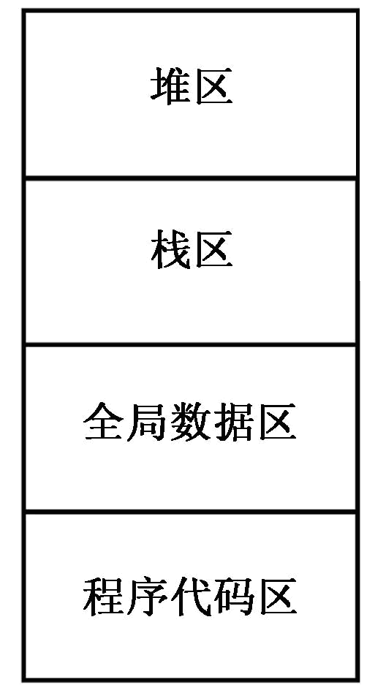
2.12.2 变量类型及生存期
1、内存的类型
  一个程序在其运行期间，它的程序代码和数据会被分别存储在4个不同的内存区域，如图所示
图2-2 内存区域

Slide 115
2.12.2 变量类型及生存期
2、内存类型与变量的关系
  全局数据区中的数据由C++编译器建立，对于定义时没有初始化的变量，系统会自动将其初始化为0。这个区域中的数据一直保存，直到程序结束时才由系统负责回收。
  堆区的数据由程序员管理，程序员可用new或malloc分配其中的存储单元给指针变量，用完之后，由程序员用delete或free将其归还系统，以便其他程序使用。

Slide 116
2.12.2 变量类型及生存期
3、变量类型
全局变量
  在程序文件的所有函数之外定义的变量，它存放在内存的全局数据区，可被程序中的所有函数所使用。
局部变量
  在局部使用域和函数作用域内定义的变量，有效范围在定义它的语句块或函数范围内。

Slide 117
2.12.2 变量类型及生存期
4、生存期
静态生存期
  从程序开始直到程序结束.
    全局变量、静态全局变量、静态局部变量
局部生存期
  局部变量，生存期从其声明点始，至声明它的块结束。
  系统不会自动初始化此类变量，其初值不定。
动态生存期
  Malloc，new创建的变量，结束于free、delete操作。

Slide 118
2.12.2 变量类型及生存期
【例2-28】 静态变量的生存期长于其作用域的例子。
// Eg2-28.cpp
#include <iostream.h>
static int n; //n被初始化为0
void f(){
static int i; //i被初始化为0
int j=0;
i+=2;
j+=2;
cout<<"i="<<i<<", ";
cout<<"j="<<j<<endl;
}
void main(){
n+=5;
f(); //输出i=2，j=2;
i=2; //错误，i虽然为static，但其作用域为函数f()内部
f(); //输出i=4，j=2;
} //i，n的生命期到此才结束

Slide 119
2.12.3 变量初始化
C的未初始化的变量的值不定，导致许多程序错误。
C++强调初始化，常量、引用、类对象必须初始化。
C++的全局变量初始化时可以使用任意表达式，不再局限于C的常量表达式。
C++提供一种函数风格的初始化方式，便于对象初始化，因为对象初始化参数可以不止一个。
全局的、名字空间的、局部静态的对象将被自动初始化为0（在没有指定初值的情况下。）

Slide 120
2.12.3 变量初始化
【例2-29】 全局变量、静态变量、局部变量的初始化。
//Eg2-29.cpp
#include <iostream.h>
int n; //初始化为0
void f(){
static int i; //初始化为0
int j; //不被初始化，j值未知
cout<<"i="<<i<<", ";
cout<<"j="<<j<<endl;
}
int *p1; //p1被初始为0
void main(){
int *p2; //p2不被初始化，值未知
int m; //m不被初始化，值未知
f(); //输出i=0，j=?，?表示不确定值
cout<<"n="<<n<<endl; //输出n=0
cout<<"m="<<m<<endl; //输出m=?，?表示不确定值
if(p1) cout<<"p1="<<p1<<endl; //p1=0，无输出
if(p2) cout<<"p2="<<p2<<endl; //输出p2=?，?表示不确定地址
}

Slide 121
练习：分析下面程序的输出
//ex.cpp
#include<iostream>
using namespace std;
int x;
char y;
double d;
string s;
static int mx;
int f2(int x3){
static int y1=0;
static int y2;
static char c;
cout<<"y1="<<y1<<endl<<"y2=“
<<y2<<endl<<"c="<<c<<endl;
x=1;
{ static int depth2;
x=2; ::x=5;
y1++; y2++;
c++;
}
x=3;
return 0;
}
int *p=&x;
int main()
{
f2(6);
static char mnf;
cout<<"X="<<x<<endl
<<"Y="<<y<<endl
<<"d="<<d<<endl
<<"mx="<<mx<<endl
<<"mnf="<<mnf
<<"p="<<p<<endl;
//cout<<"y1="<<y1<<endl
// <<"y2="<<y2<<endl
// <<"c="<<c<<endl;
f2(1);
f2(3);
f2(4);
return 0;
}

Slide 122
2.12.4 局部变量与函数返回地址
弄清楚了局部变量的存储方式与生命期之后，当用指针或引用从函数中返回一个地址时不要返回局部变量的指针或引用
【例2-31】 返回引用的函数。
//Eg2-31.cpp
#include<iostream>
using namespace std;
int &f1(int x){
int temp=x;
return temp;
}
void main(){
int &i=f1(3);
cout<<i<<endl;
cout<<i<<endl;
}

Slide 123
2.13 文件输入和输出
1、C++中文件操作的方法
  fstream.h定义了ifstream和ofstream两种数据类型，ifstream表示输入文件流，ofstream表示输出文件流。
2、C++文件操作的过程
  （1）在程序中包含头文件fstream.h（或fstream）
  #include <fstream.h>;
  （2）定义文件流变量
  ifstream inData; //定义输入文件流变量
  ofstream outData; //定义输出文件流变量
  （3）将文件流变量与磁盘文件关联起来
  fileVar.open(filename，mode)

Slide 124
2.13 文件输入和输出
（4）用文件流（<<或>>）操作文件，读/写文件数据
（5）关闭文件
  inData.close(); //inData是输入文件流变量
  ouData.close(); //ouData是输出文件流变量
  实例可见例2-32

Slide 125

2.14 利用Visual C++编制和运行C++程序
（1）启动Visual C++，执行“File|New…”菜单命令，在New对话框的Projects页面左侧项目类型列表中选择Win32 Console Application项，在对话框右侧的Location和Project Name框中分别输入路径和项目名称，单击OK按钮。

Slide 126
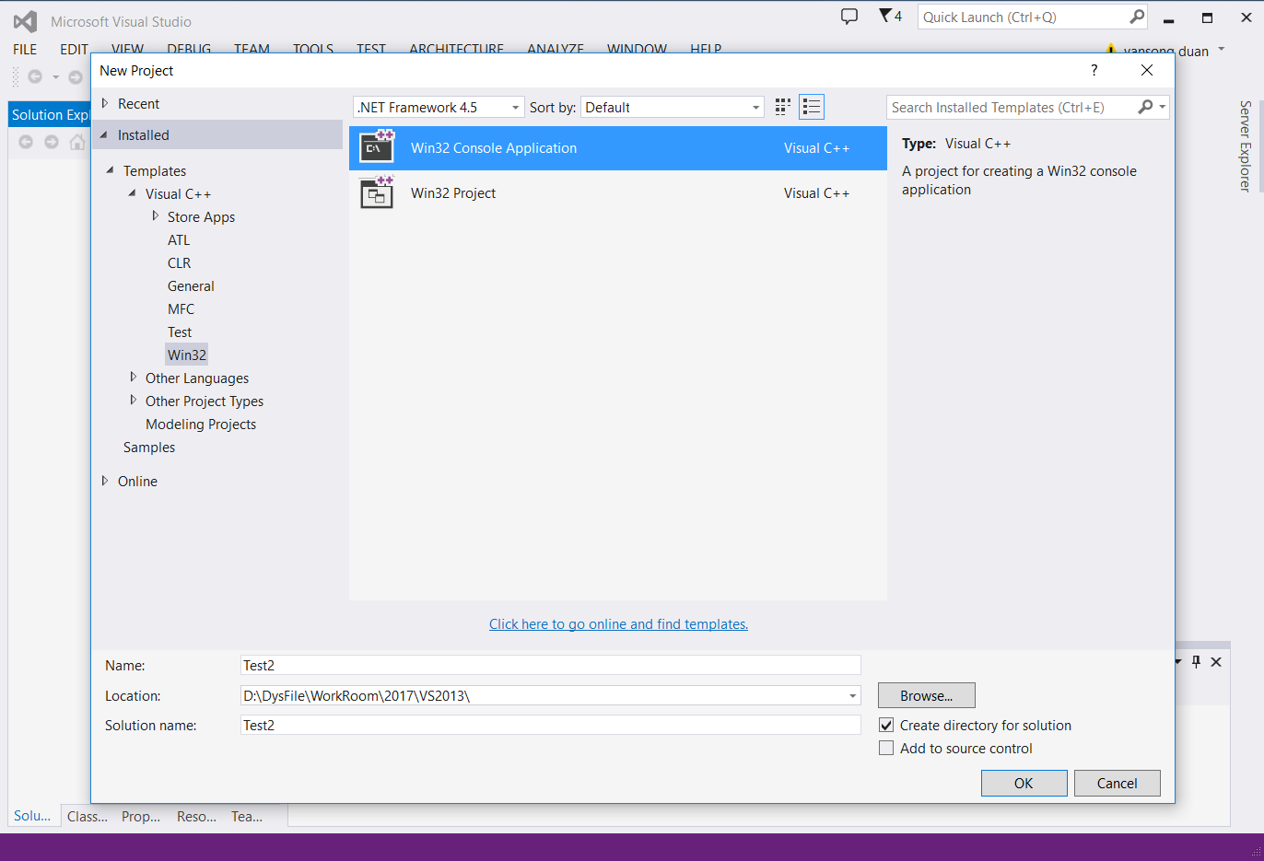

Slide 127
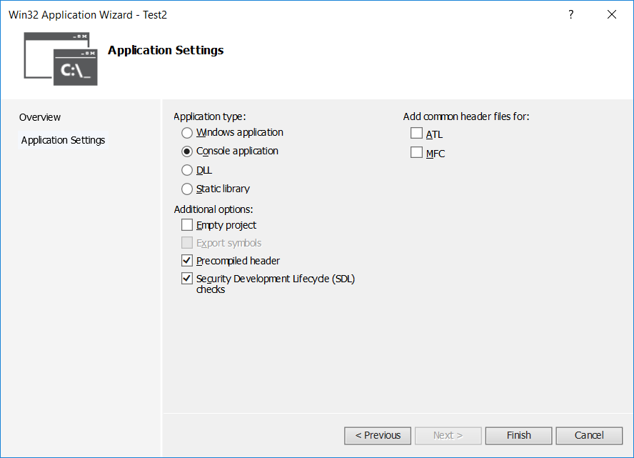
（2）进入Win32 Application Wizard对话框，选择 A “Console application” 项，单击Finish按钮。最后在New Project Information对话框单击OK按钮完成项目的建立。

Slide 128
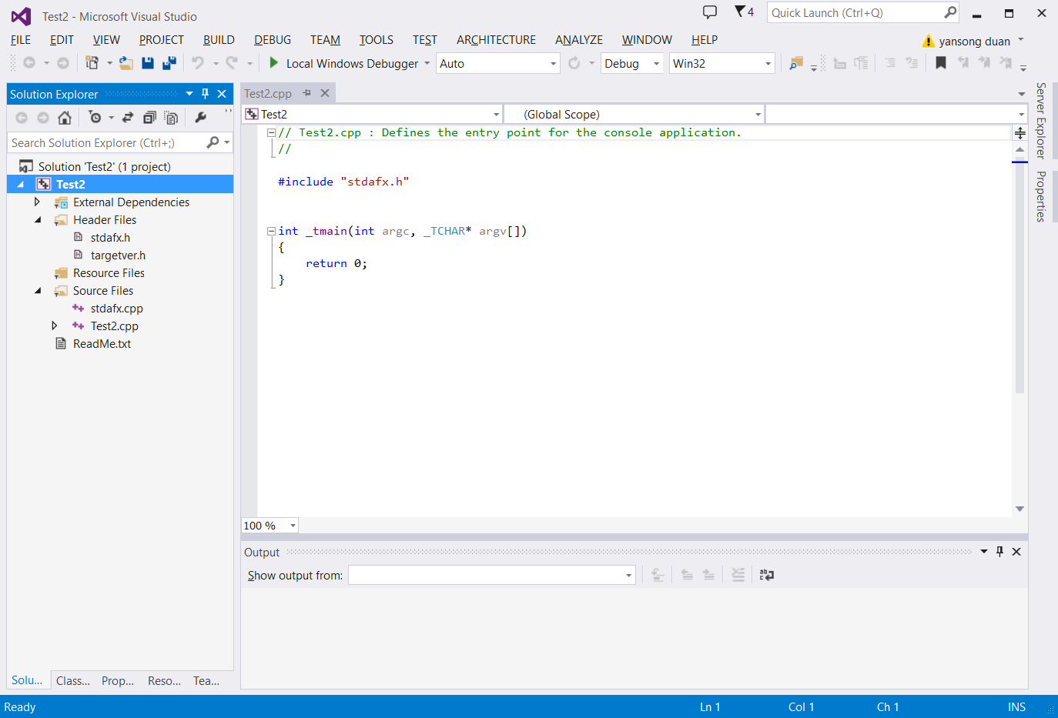

Slide 129
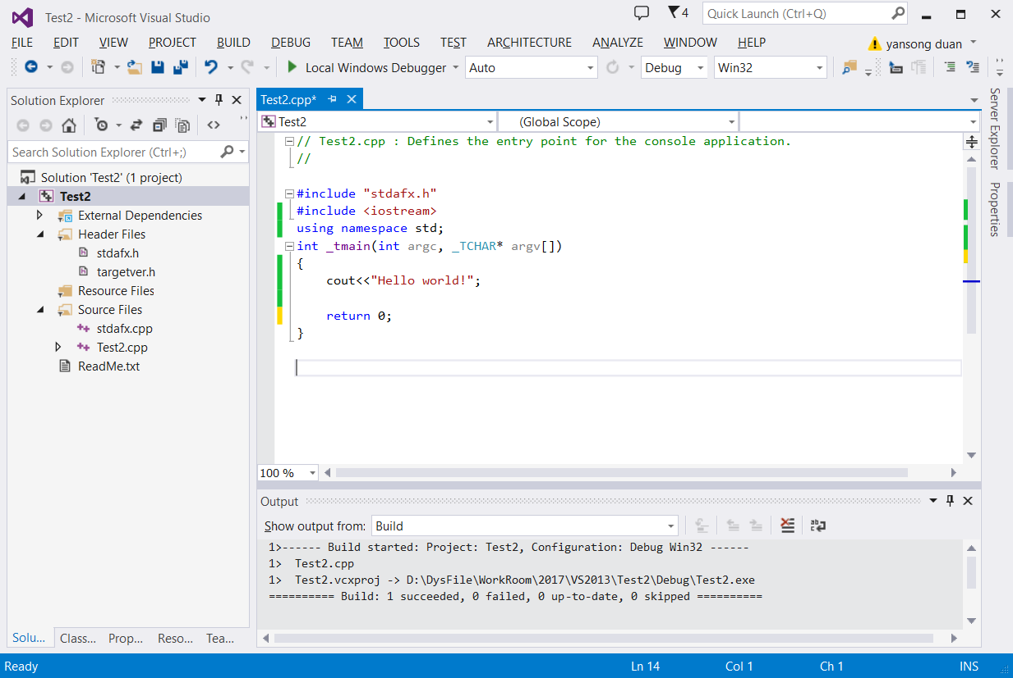
输入
#include <iostream>
using namespace std;
cout<<“Hello World”;

Slide 130
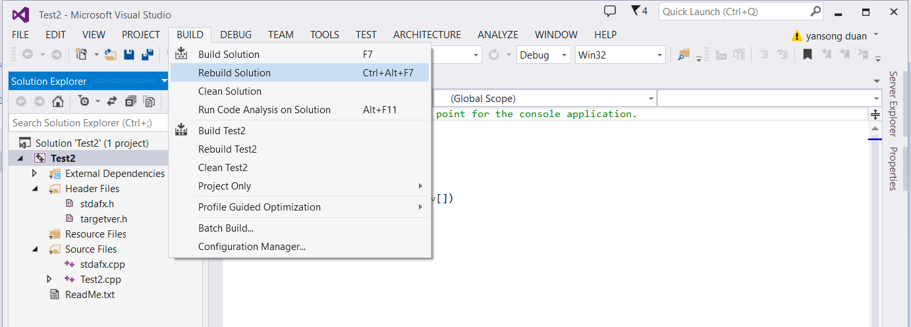
（3）建立可执行程序。执行“Build|Build Solution…”菜单命令（快捷键F7）即可建立可执行程序，若程序有语法错误，则在屏幕下方的输出窗口中显示错误信息。

Slide 131
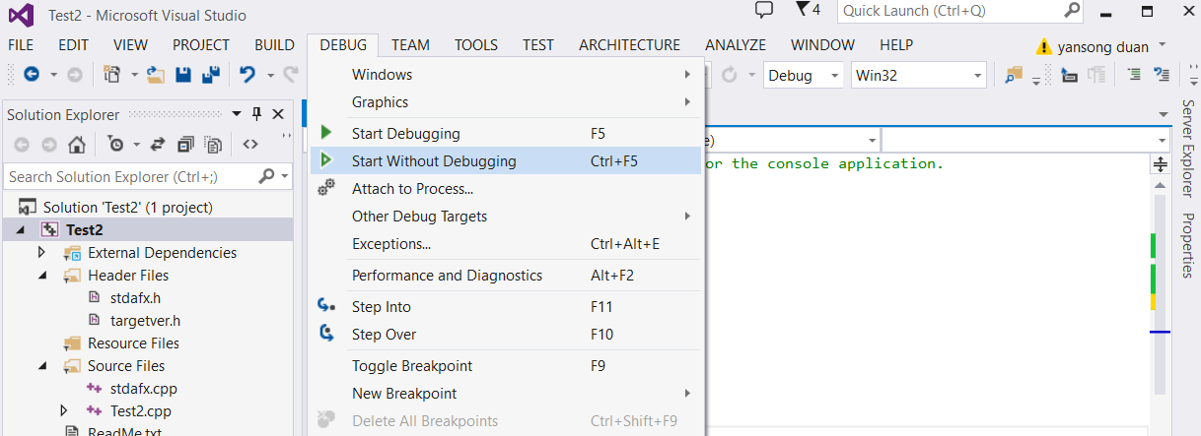
（4）执行“Debug|Start Without Debuging…”菜单命令即可在伪DOS状态下运行程序，也可进入DOS状态后运行已建立的程序。

Slide 132
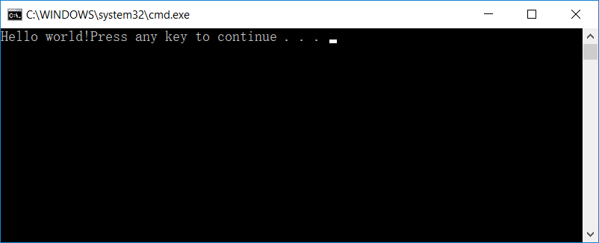
（4）执行“Debug|Start Without Debuging…”菜单命令即可在伪DOS状态下运行程序，也可进入DOS状态后运行已建立的程序。

Slide 133
2.15 实际编程
练习1：编写求两空间点距离的函数和求数组平均值的函数，并在 main() 中验证。
struct PT{ .. }
double GetDis( PT p1,PT p2 ){
}
double GetAvg( double *pX,int sum){
}

Slide 134
练习2：
定义一个结构体用来描述一个地物的GIS信息，包括：id，地物名称(Name)，边界点数(PtSum)，边界点坐标数组 (PtList, 长度可为100）。
在主程序中定义地物数组（动态或静态），并输入数据（先输入数目，再逐个输入GIS信息），然后输入一个点坐标，输出最近的地物GIS信息。
提示：最近点可用与地物重心距离来判断。

Slide 135
作业：P77 2-8，2-9
编写字符串比较函数int mystrcmp(const char* p1,const char *p2 );
编写冒泡排序函数void mypopsort(int *pList ,int listSize);

